Slide 1
Google繪圖功能介紹

Slide 2
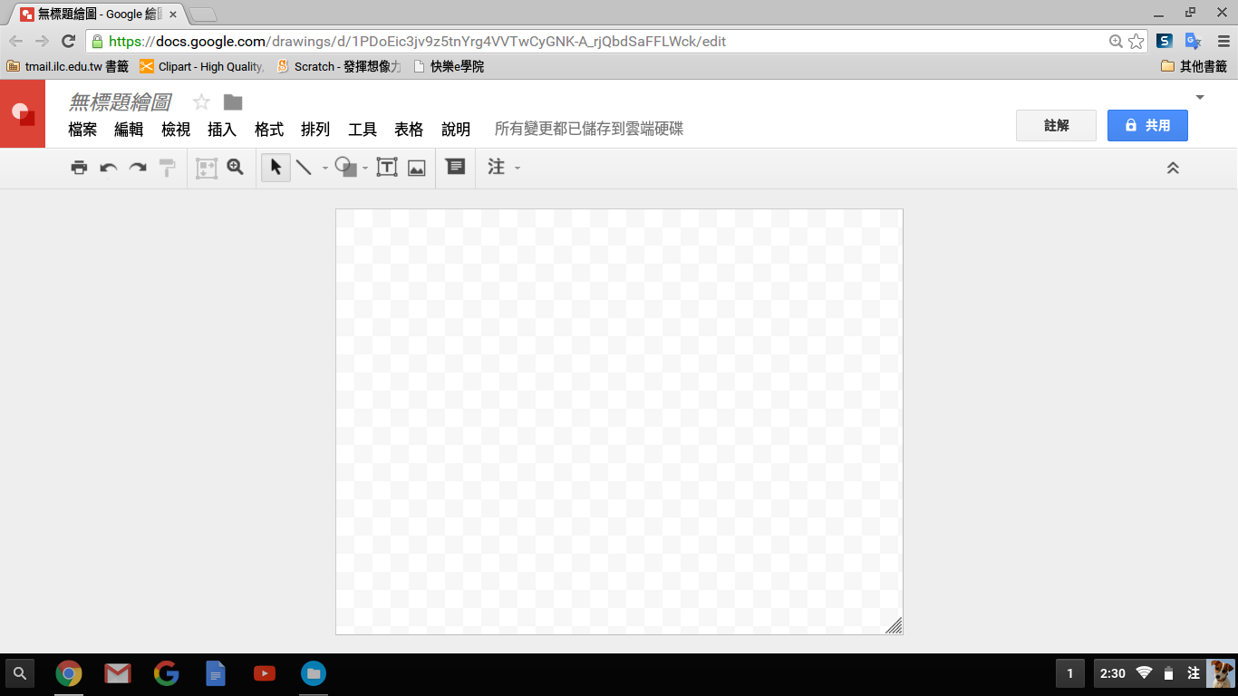
介面配置
選單
畫布

Slide 3
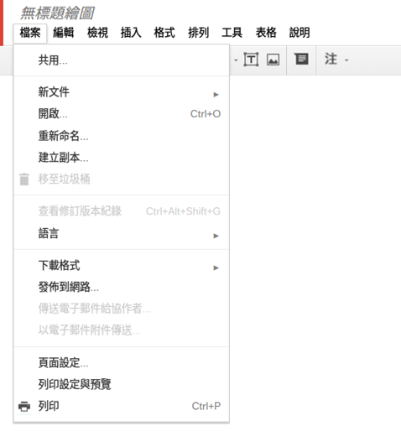
「檔案」選單

Slide 4
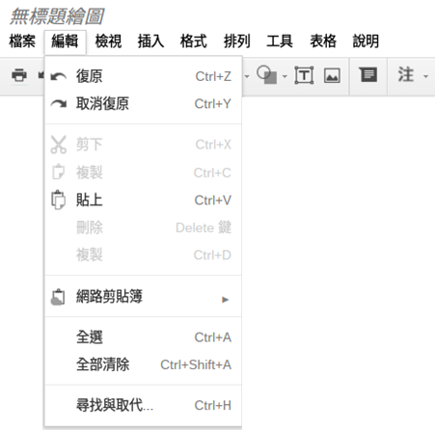
「編輯」選單

Slide 5
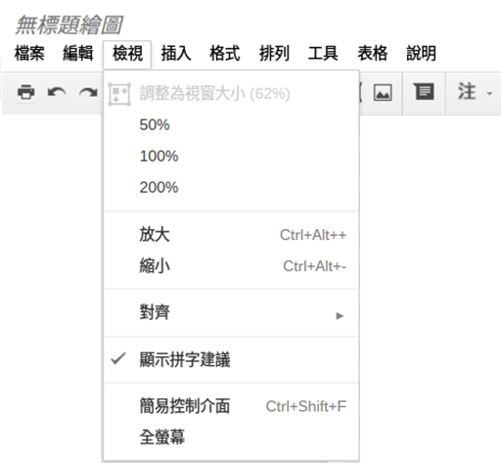
「檢視」選單

Slide 6
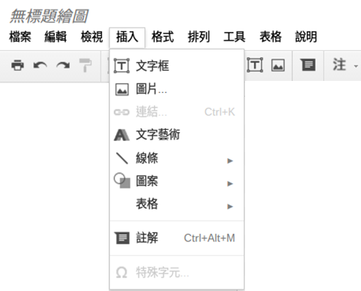
「插入」選單

Slide 7
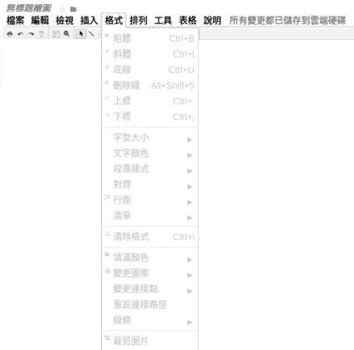
「格式」選單

Slide 8
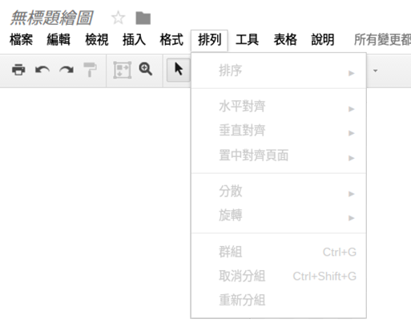
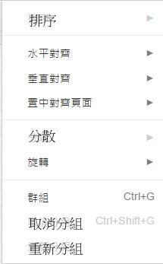
「排序」選單

Slide 9
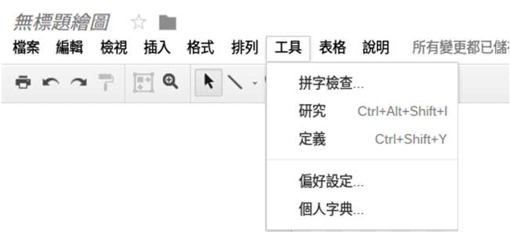
「工具」選單

Slide 10
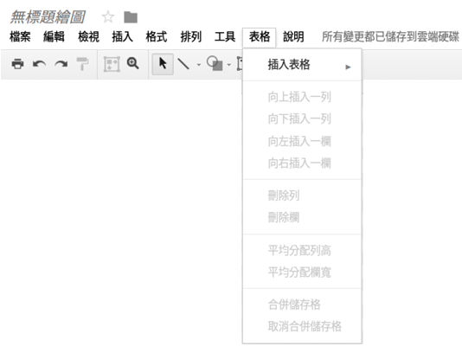
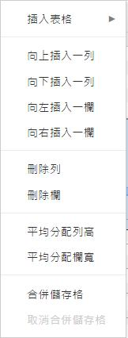
「表格」選單

Slide 11
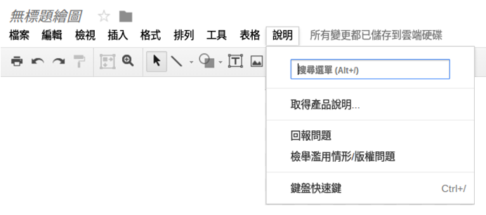
「說明」選單

Slide 12
常用工具列介紹
列
印
復原及取消復原
縮放
選取
輸入工具

